Slide 1
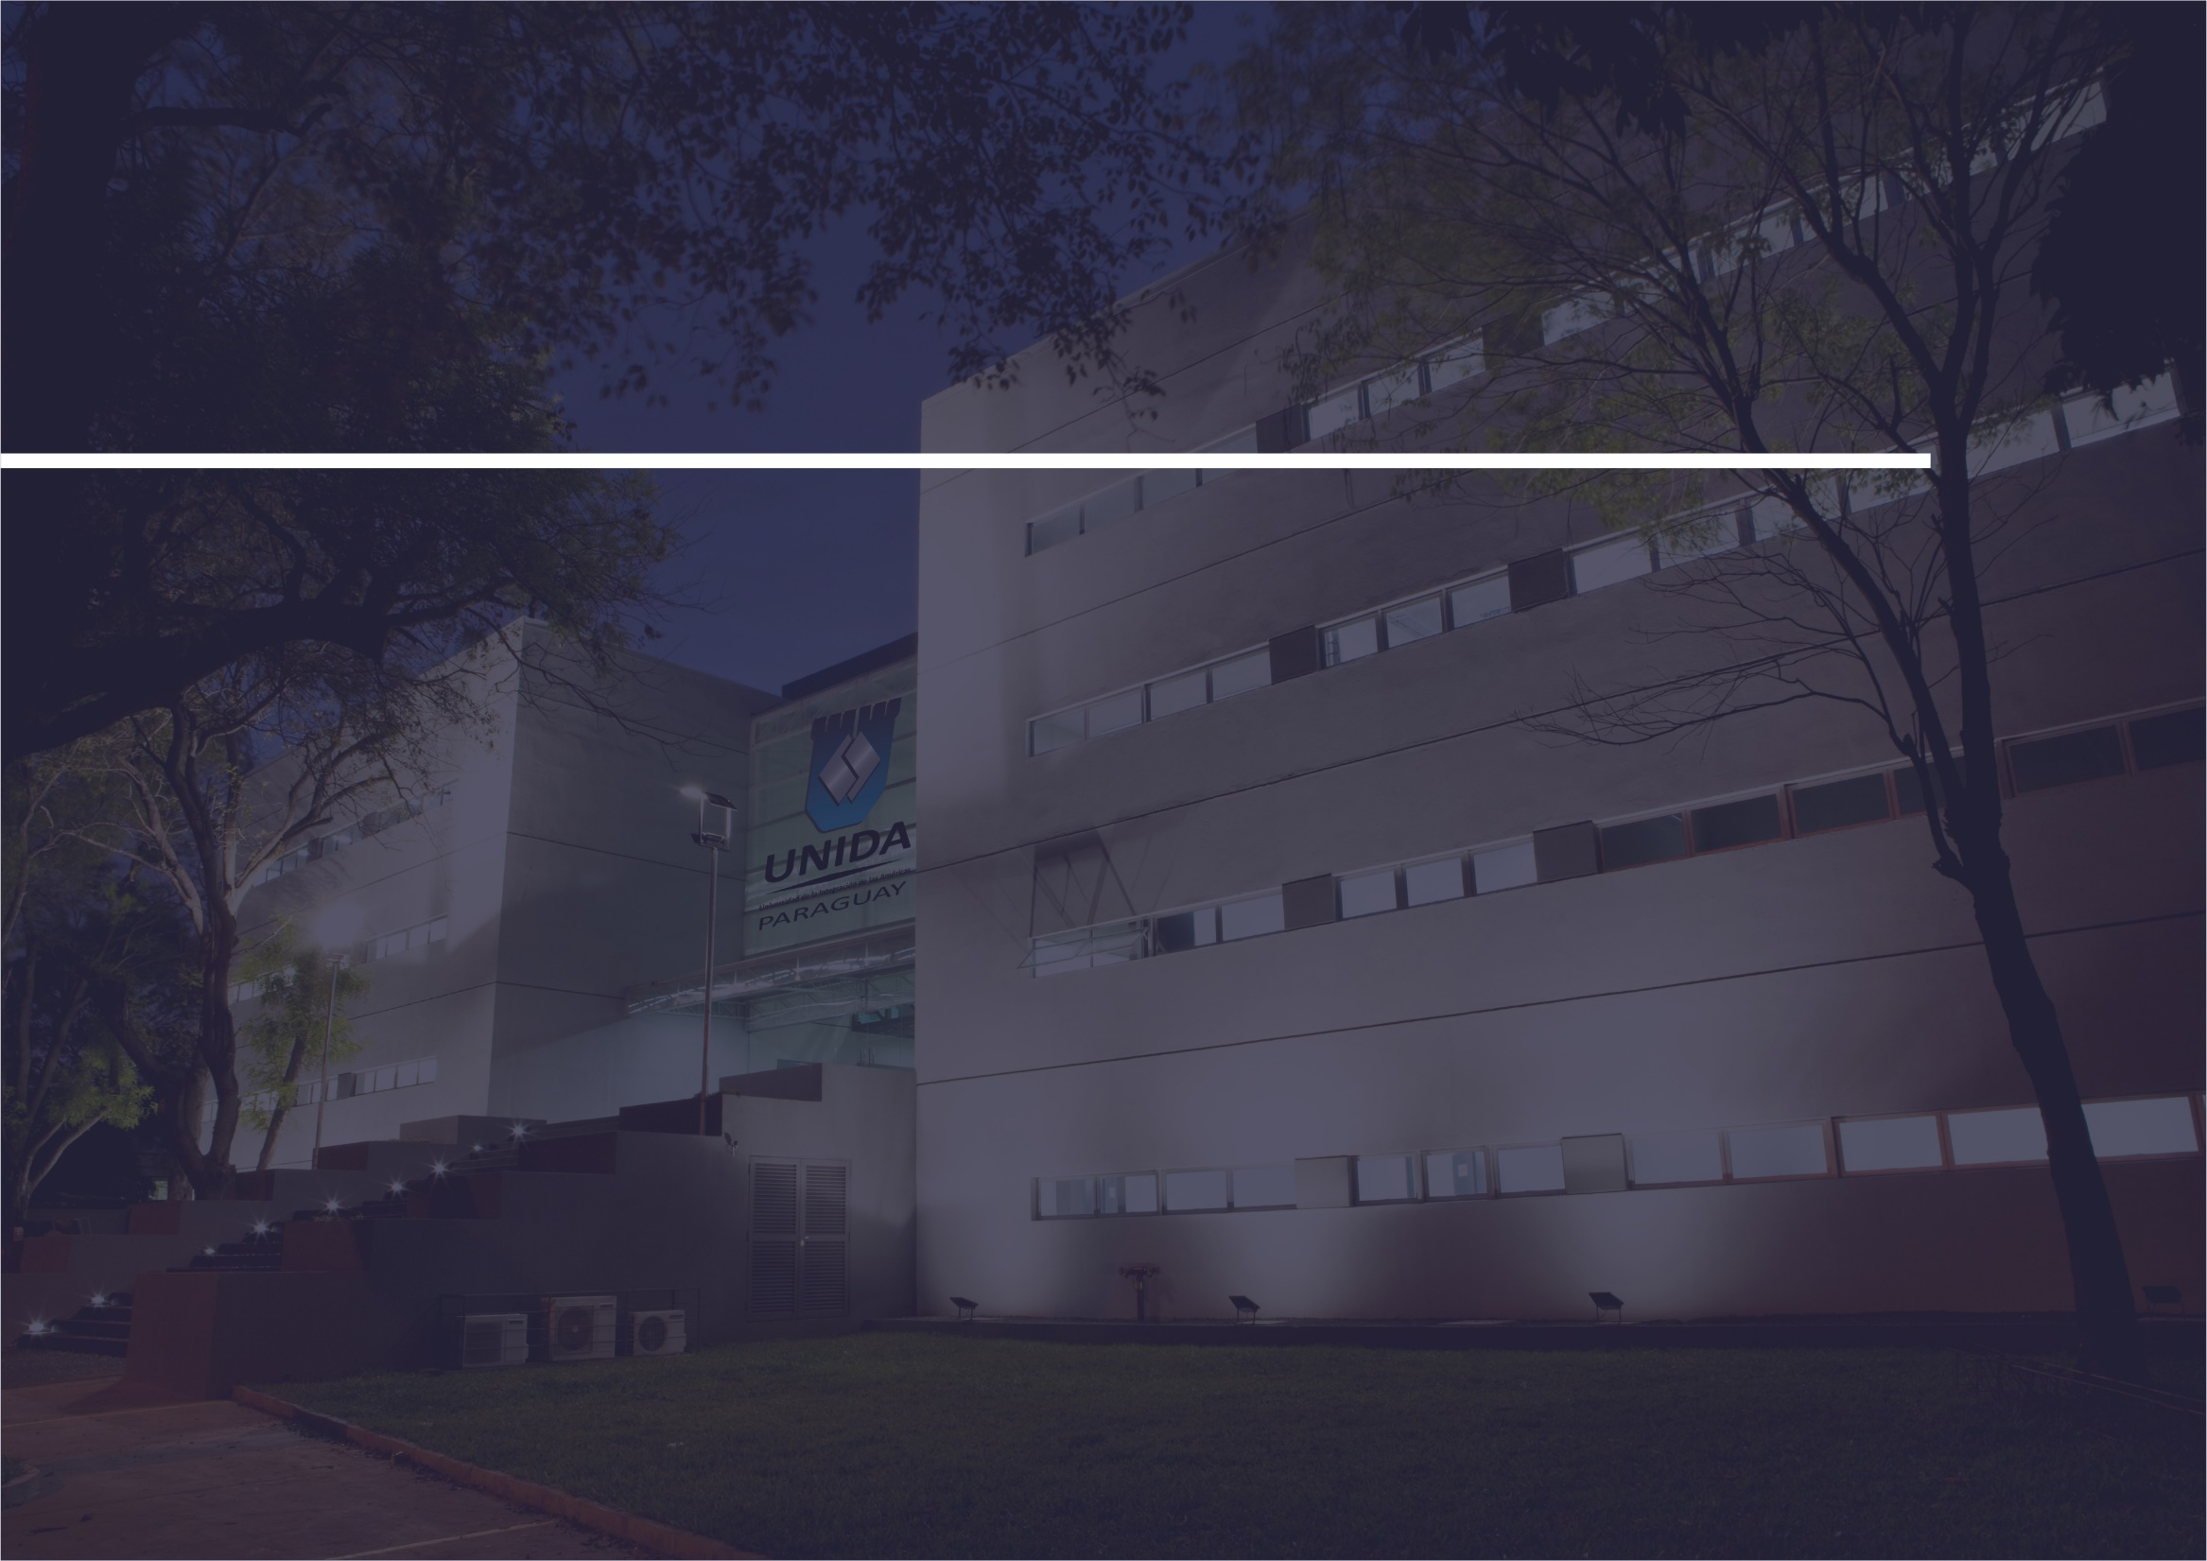
PYTHON EXPERT
Lic. Derlis Caballero Mendoza
derliscaballero91@gmail.com
Git

Slide 2

Tabla de contenidos
Instalar Herramienta Git.
Windows
Linux
Inicializar un proyecto local
Trabajar con Ramas
Crear repo WEB
Crear un Readme
Hacer push

Slide 3
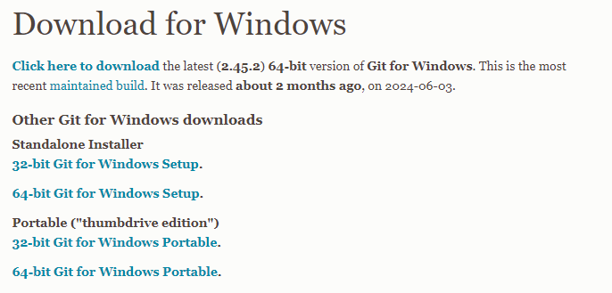
Git
Git:
Instalación y uso de git
https://git-scm.com/download/win

Slide 4
Git
Comandos:
Para trabajar con git hay que ubicarnos en la carpeta del proyecto que queremos gestionar.
Iniciar el repo con: git init
Agregar todos los archivos modificados al momento: git add .
Guardar el primer cambio: git commit -m "commit en la rama master"
Ver los registros de los cambios guardados: git log
Ver en qué rama se está trabajando: git branch
Ver el repo remoto: git remote -v

Slide 5
Git
Trabajar con ramas:
Trabajar con ramas:
Crear: git branch develop
Cambiarse a la rama: git checkout develop
Guardar cambios: git add . | git commit -m “cambio en la rama develop”
Cambiar de rama: git checkout master
Unir las ramas: git merge develop

Slide 6
Git
Trabajar con ramas:
Volver atrás un cambio:
con git log saco el commit id
y con: git checkout 07252c695070d404d623e1c28164dc3146d2979a
vuelvo atrás.

Slide 7
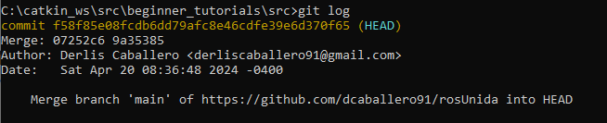
Git
Trabajar con ramas:
Nota muy importante nunca hacer un git reset hard si no se visualiza o no se sabe dónde está el head.

Slide 8
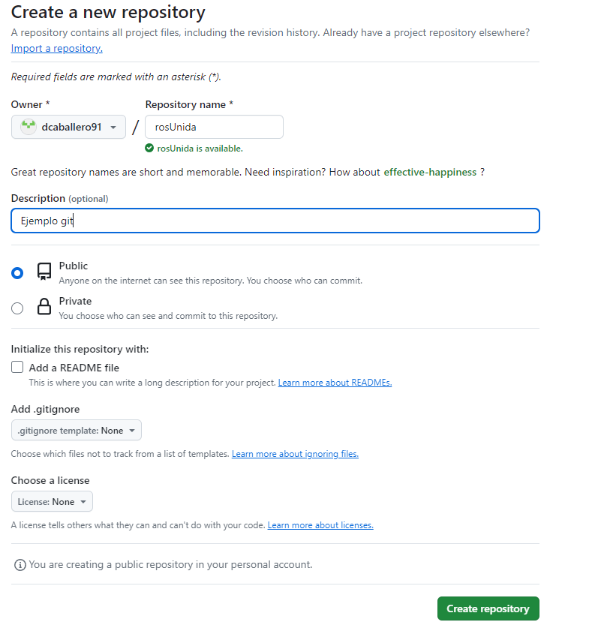
Git
Crear un repo remoto:
https://github.com/

Slide 9
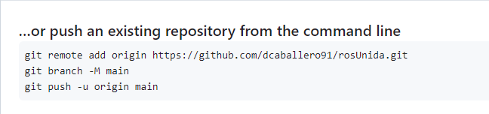
Condicionales
Usar el comando sugerido para un repo existente:

Slide 10
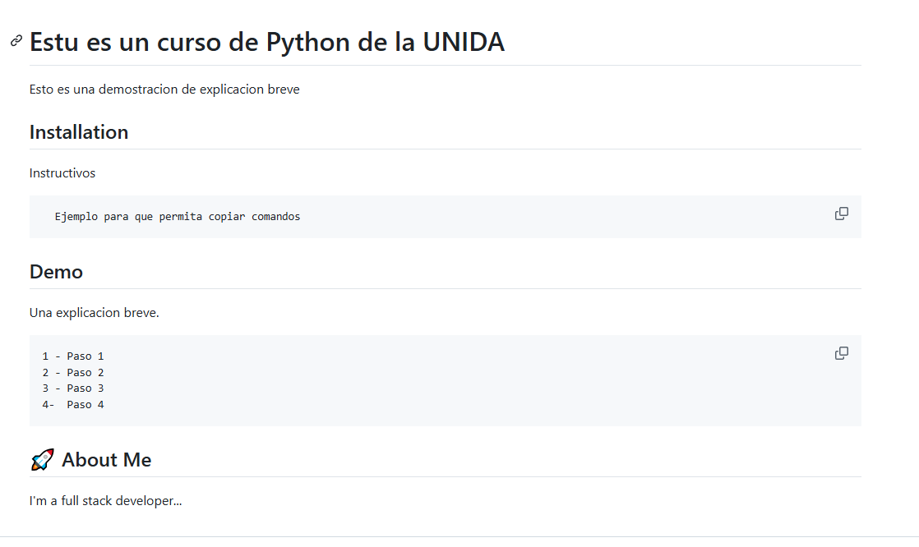
Ejercicios
README:
Bonus, crear un md customizado en la página:
https://readme.so/es/editor

Slide 11
Ejercicio
Crear una carpeta para el curso:
Curso_Python
Crear otro directorio con número de clase:
Clase1
Inicializar el repositorio en la raíz:
Dentro de Curso_Python
Crear un Readme:
README.md
Hacer push de los cambios.

Slide 12


GRACIAS
Lic. Derlis Caballero Mendoza

Slide 13


